Slide 1
Graph + TextTransformer Multimodal(Hybrid) Keyword Extraction Model

Slide 2
Topic
GNN Model + Text Transformer Model 를 함께 concat해서 keyword extraction하는 NLP 모델
GNN model: TextRank(PageRank), TopicPageRank(TPR), RandomWalk(ExEm), SingleRank, TopicRank
Text Transformer Model: BERT, RoBERTa

Slide 3
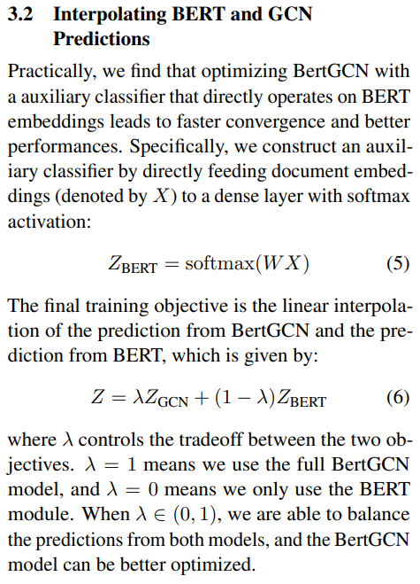
Related Works (관련 비슷한 연구들)
BertGCN_ BERT+GCN(Graph Model)
for Text Classification
BERT로 텍스트 그래프의 노드를 임베딩하고 이를 document input vector로 사용.
Word input vector는 0벡터로 대체합니다. 이 input은 GCN의 입력으로 사용됩니다. 이를 통해 vector들을 그래프 구조를 기반으로 반복적으로 업데이트하고 그 출력은 문서 노드에 대한 최종 representation vector입니다. 이 값은 예측을 위해 softmax classifier로 전송됩니다. 이러한 방식으로 사전 훈련된 모델과 그래프 모델의 장점을 모두 활용할 수 있습니다.
=> 그림: 최종모델의 objective function. BertGCN과 BERT모델의 비율을 조정. 람다가 1이면 full BertGCN, 0이면 BERT인 모델. Gradient descent 문제해결 등 최적화 해줌.
📎Paper Link

Slide 4
Related Works (관련 비슷한 연구들)
Word Embedding + Knowledge Graph Embedding
KBLSTM(2017)
NKLM(2017)
ERNIE(2019)

Slide 5
Knowledge base 기반으로 하면 unsupervised 학습 가능.
특정 도메인 (ex. 경제경영) 에서 잘 학습되도록.
Knowledge base(ERNIE, NKLM, KBLSTM..) 사용하여 wikidata knowledge embedding을 input embeddings for entities에 적용. 사전학습전에!
GCN의 한계(textgcn(2017))가 transductive(연엽법)특성으로 test document가 GCN학습시 포함되어야함. Unseen data에 대해 못함.. 극복 연구(Inductive(2017))=>unsupervised learning에 사용해야하는데?

Slide 6
Model Architecture
Output
(Predicted Keywords)
Fully-connected
Concatenation
Top-scored keywords
Graph (Word-Graph)
Fully-connected
Transformer (Multi-Head Attention)
Input

Slide 7
Dataset
Dataset | Type of Doc | #Doc
Inspec | Abstract | 2000
SemEval2010 | Paper | 243
SemEval2017 | Paragraph | 493

